Slide 1
리눅스 명령어 구현
2023.06.13
시스템프로그래밍
2020964002
박소영

Slide 2
구현 명령어
1. ls
2. ls-i
3. ls-a
4. ls-t
5. ls-F
6. ls-l
7. ls-R
8. pwd
9. rm
10. echo
11. mkdir
12. head
13. tail
14. date
15. cat
16. uname
17. claer
18. touch
19. wc
20. more
21. whoami
22. rmdir
23. chmod
24. mkfile

Slide 3
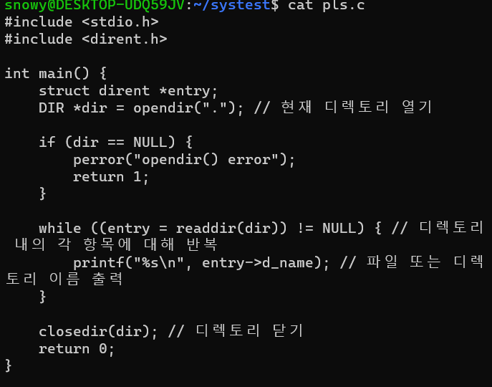
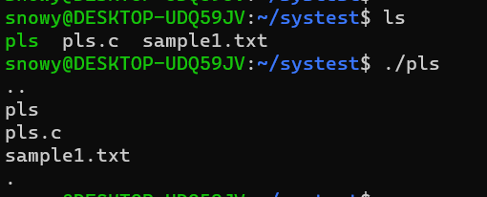
ls 명령어 – 현재 디렉토리 내 파일 출력
readdir 함수는 다음 디렉토리 항목에 대한 포인터를 반환하며, 더 이상 항목이 없을 경우 NULL을 반환합니다.
entry->d_name: 현재 항목의 이름을 출력합니다. d_name은 struct dirent 구조체의 멤버로서, 해당 항목의 이름을 나타냅니다.

Slide 4
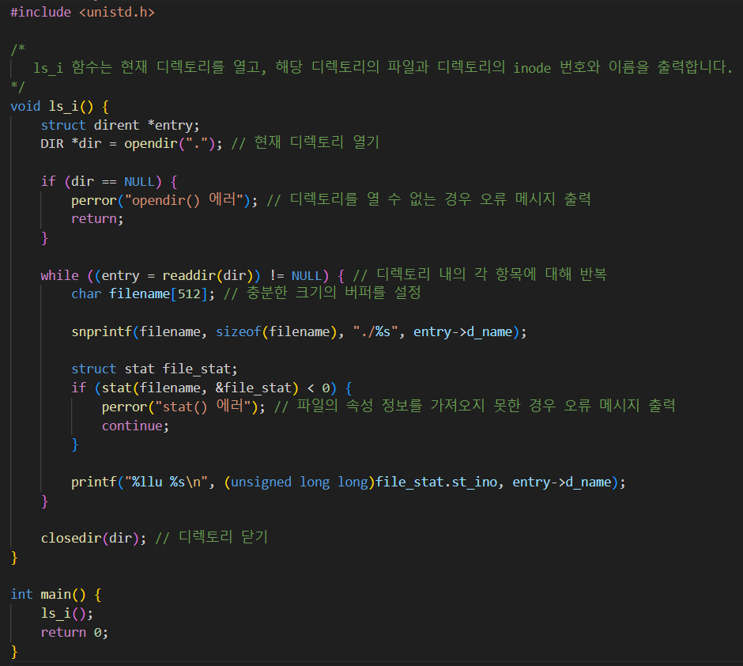
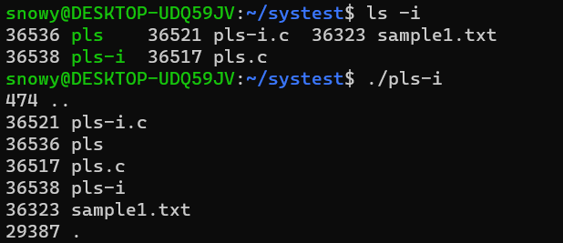
ls-i 명령어 – 파일 및 디렉토리의 inode 번호와 함께 이름을 출력
snprintf 함수를 사용하여 파일 이름을 포함한 경로를 filename 버퍼에 생성합니다.
stat 함수를 사용하여 filename 경로의 파일의 속성 정보를 가져옵니다. 속성 정보를 가져오지 못하는 경우, perror 함수를 사용하여 오류 메시지를 출력하고 다음 항목으로 넘어갑니다.
마지막으로 printf 함수를 사용하여 inode 번호와 항목의 이름을 출력합니다.

Slide 5
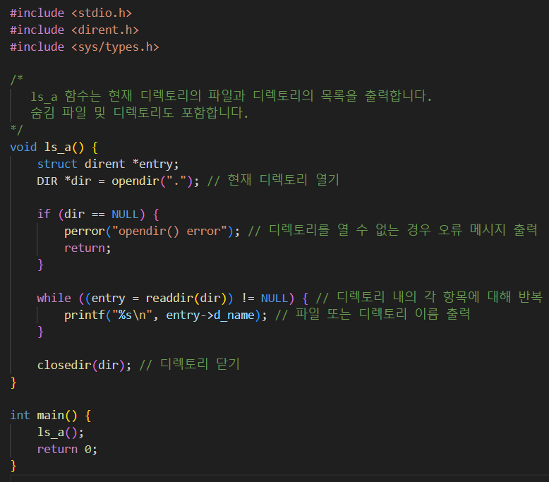
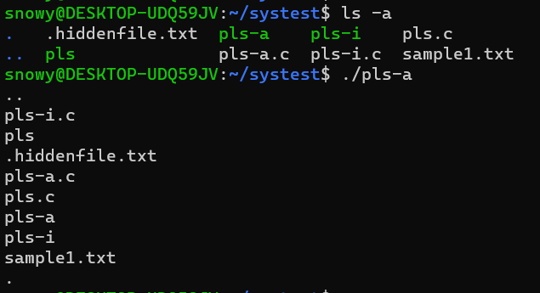
ls-a 명령어 – 숨김 파일을 포함한 파일의 이름 출력

Slide 6
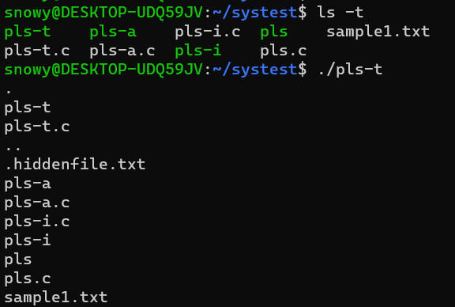
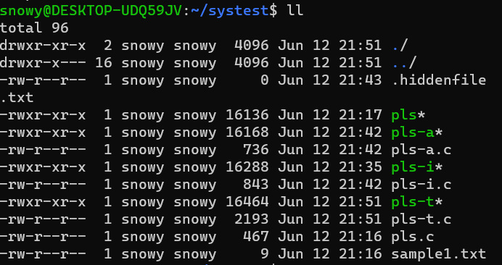
ls-t 명령어 – 현재 디렉토리의 파일과 디렉토리 목록을 수정된 시간에 따라 정렬하여 출력
실행 결과
파일 생성 시간(내림차순)

Slide 7
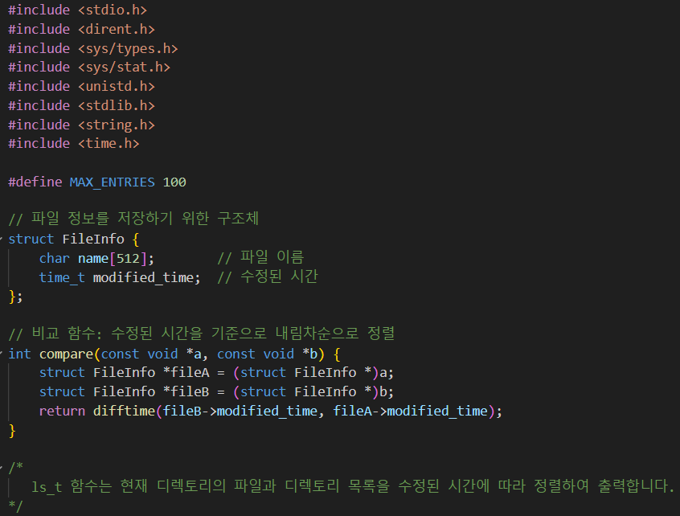
ls-t 명령어 – 현재 디렉토리의 파일과 디렉토리 목록을 수정된 시간에 따라 정렬하여 출력
struct FileInfo 구조체를 정의하여 파일의 이름과 수정된 시간을 저장합니다.
compare 함수는 비교 함수로서, 파일의 수정된 시간을 기준으로 내림차순으로 정렬합니다.
opendir 함수를 사용하여 현재 디렉토리를 엽니다. 만약 디렉토리를 열 수 없는 경우,
perror 함수를 사용하여 오류 메시지를 출력하고 함수를 종료합니다.

Slide 8
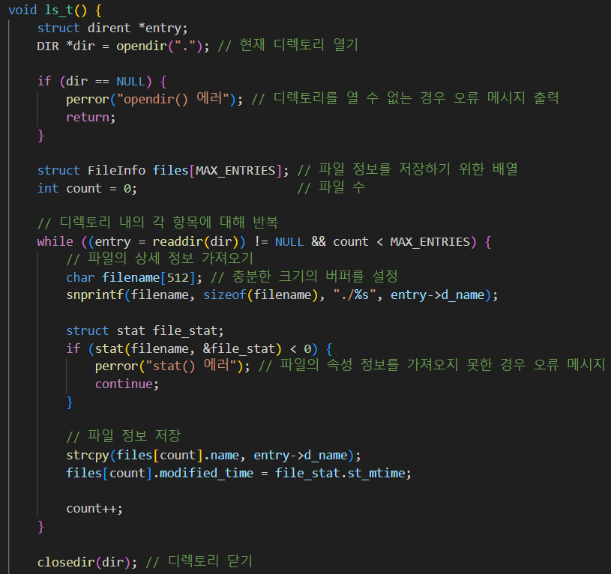
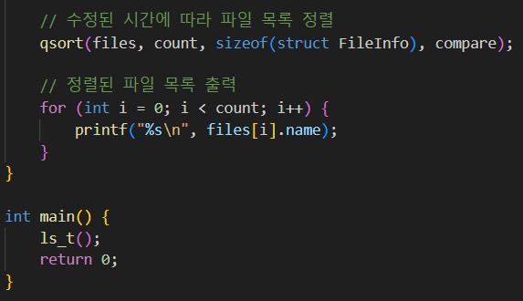
파일의 상세 정보를 가져와서 files 배열에 저장.
파일의 상세 정보를 가져오는 과정에서 stat 함수를 사용하고, 가져온 정보는 struct FileInfo 구조체에 저장

Slide 9
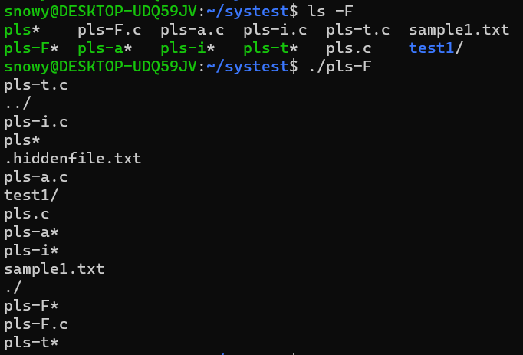
ls-F 명령어 - 파일과 디렉토리를 구분하는 마지막 문자를 표시
디렉토리는 슬래시(/)로 표시되고, 실행 가능한 파일은 별표(*)로 표시

Slide 10
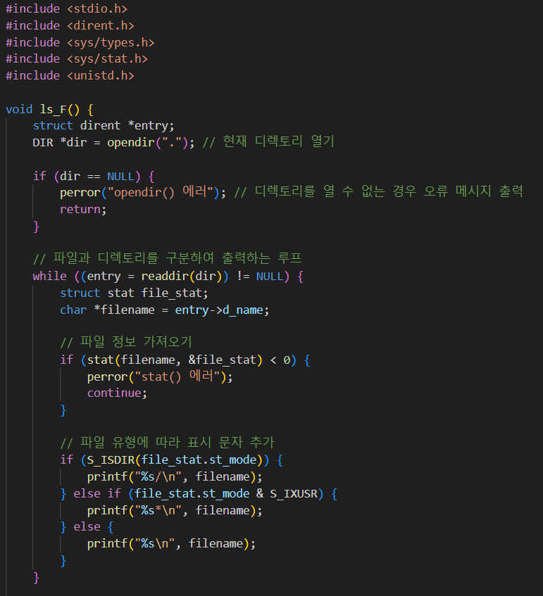
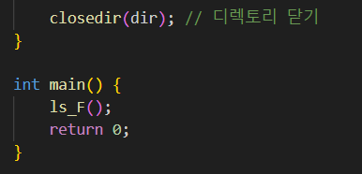
opendir, readdir, closedir 함수를 사용하여 디렉토리를 열고, 각 항목의 파일 유형을 확인하여 출력 문자를 추가

Slide 11
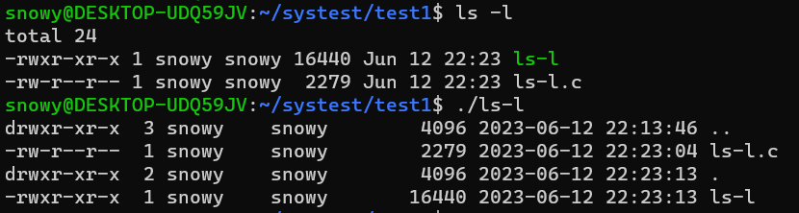
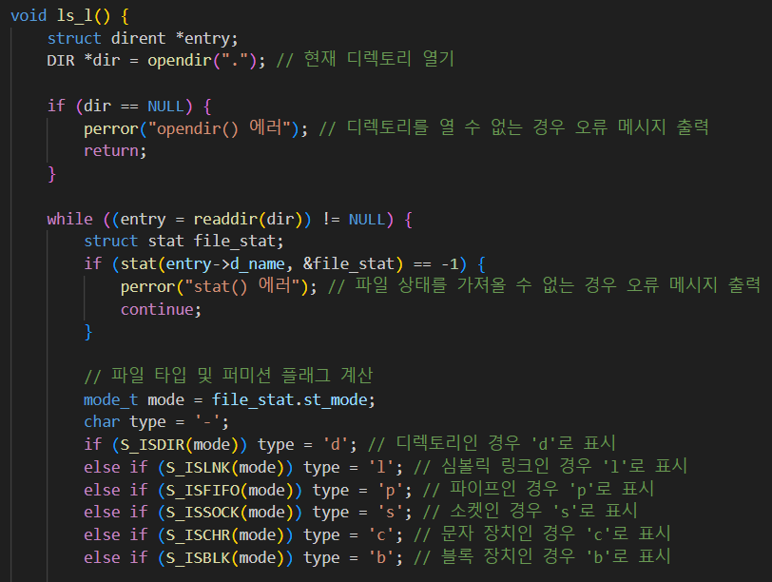
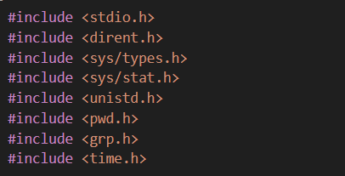
ls-l 명령어 – 파일 및 디렉토리의 소유자, 그룹, 권한, 크기, 수정된 시간 등

Slide 12
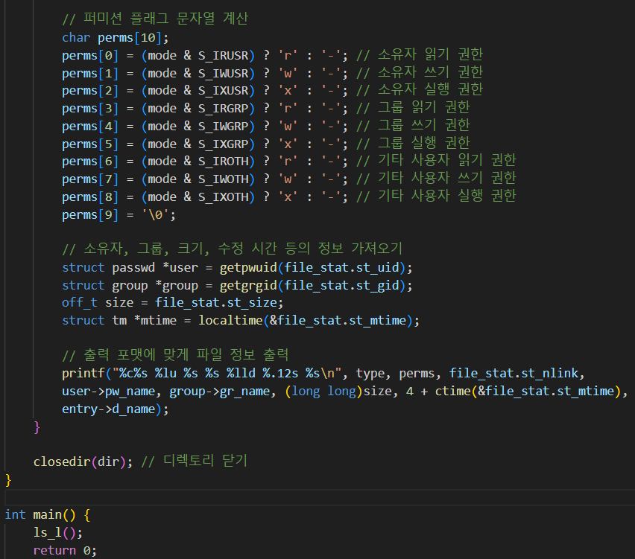
ls-l 명령어 – 파일 및 디렉토리의 소유자, 그룹, 권한, 크기, 수정된 시간 등

Slide 13
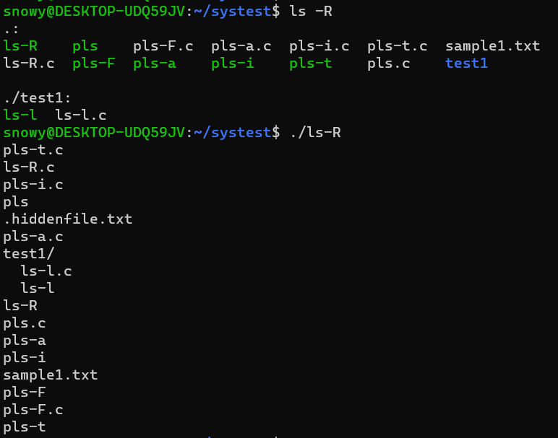
ls-R 명령어 – 하위 디렉토리를 재귀적으로 포함하여 모든 파일과 디렉토리를 보여줌

Slide 14
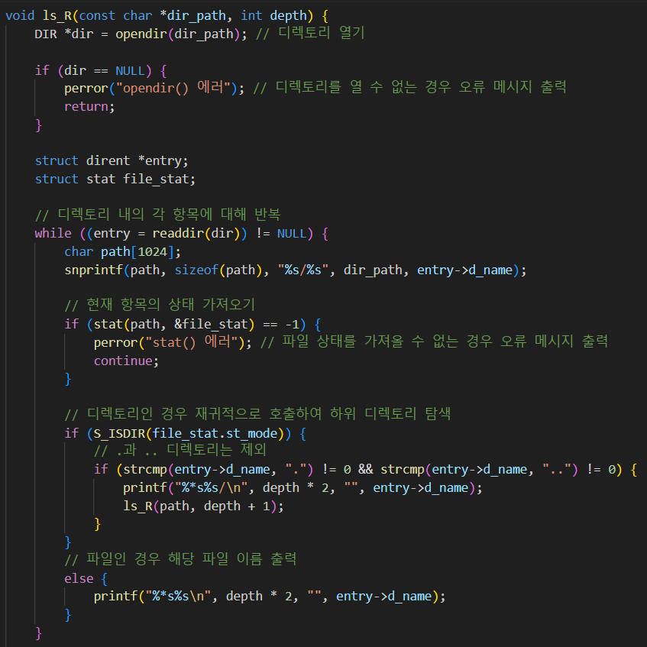
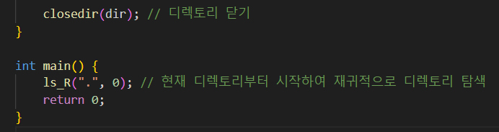
stat 함수를 사용하여 현재 항목의 상태를 가져옵니다.
가져온 상태가 디렉토리인 경우, . 과 ..
디렉토리를 제외하고 해당 디렉토리의
이름을 출력한 후, ls_R 함수를 재귀적으로 호출하여 하위 디렉토리를 탐색합니다.
가져온 상태가 파일인 경우, 해당 파일의 이름을 출력합니다.

Slide 15
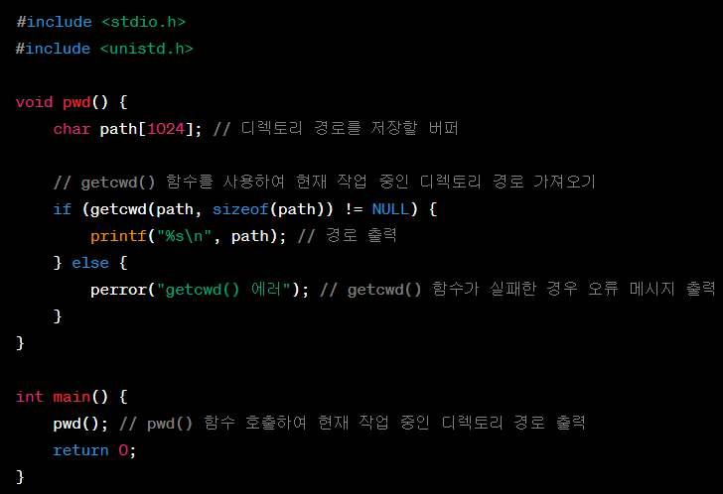

pwd 명령어 - 현재 작업 중인 디렉토리의 경로를 출력

Slide 16
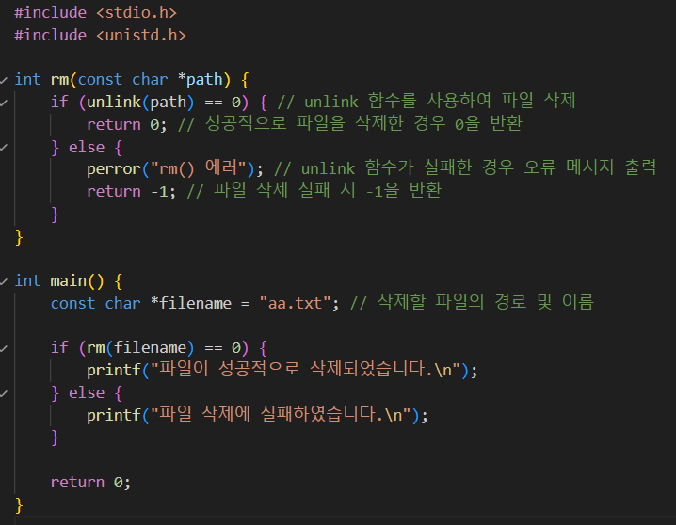
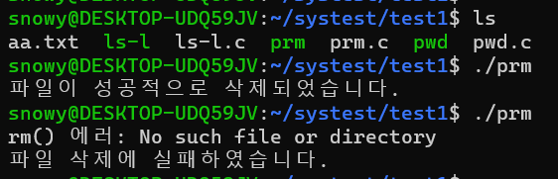
rm 명령어 – 파일이나 디렉토리 삭제

Slide 17
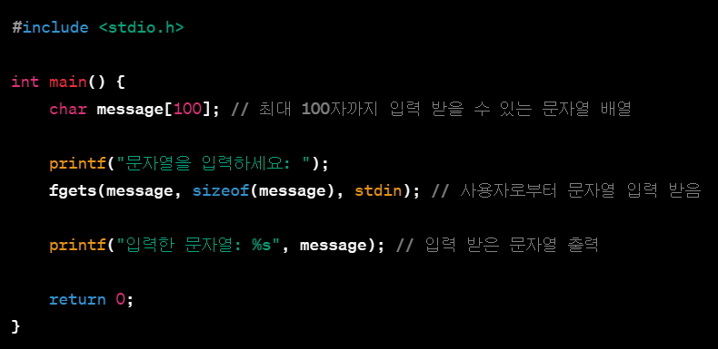
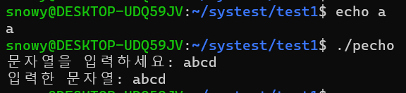
echo 명령어 – 주어진 문자열을 출력하는 기능

Slide 18
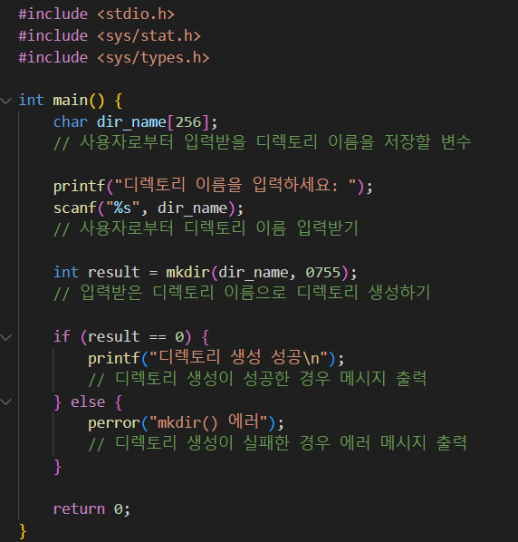
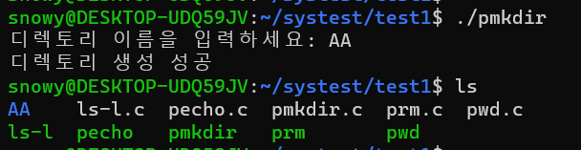
mkdir 명령어 – 디렉토리 생성

Slide 19
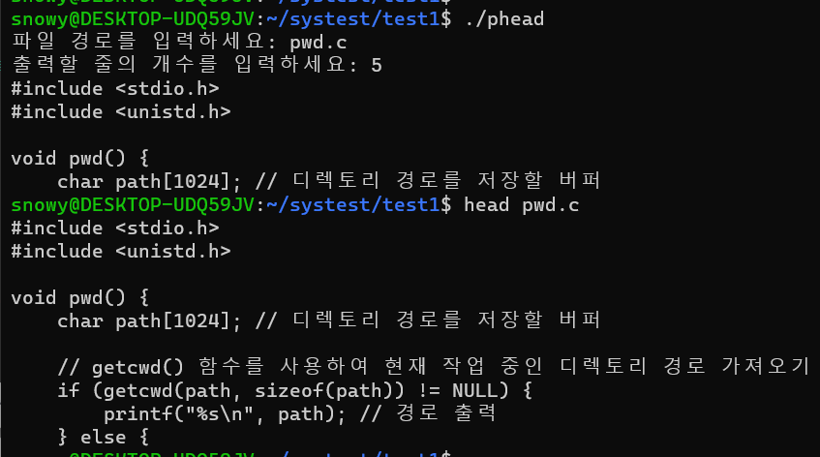
head 명령어 – 파일의 앞 부분 출력

Slide 20
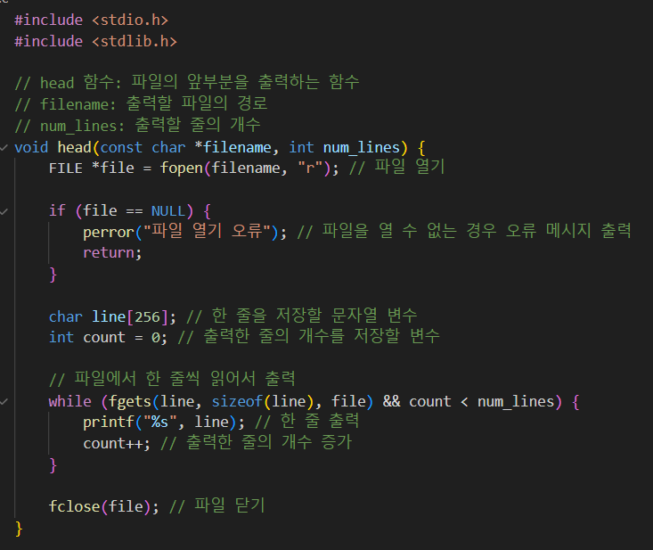
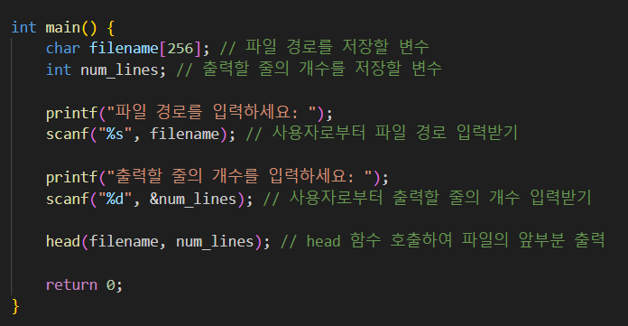
head 명령어 – 파일의 앞 부분 출력

Slide 21
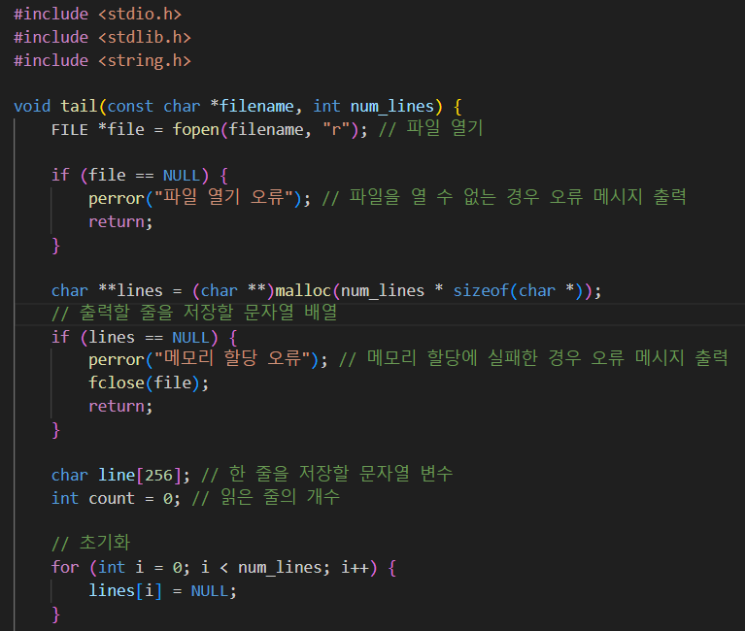
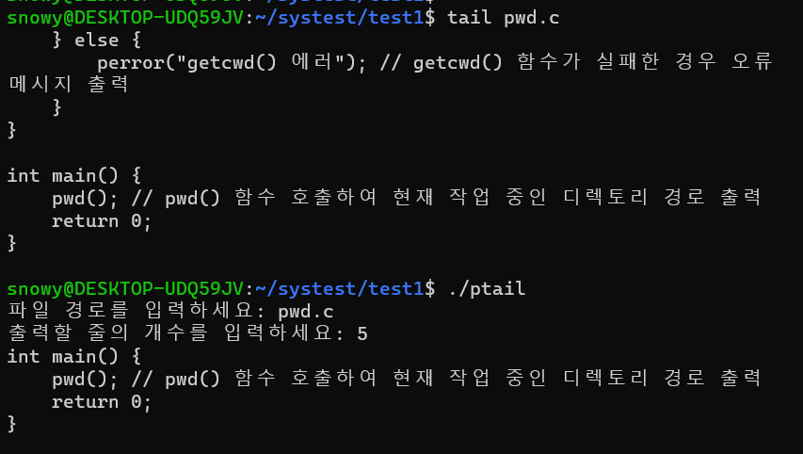
tail 명령어 – 파일의 뒷 부분 출력

Slide 22
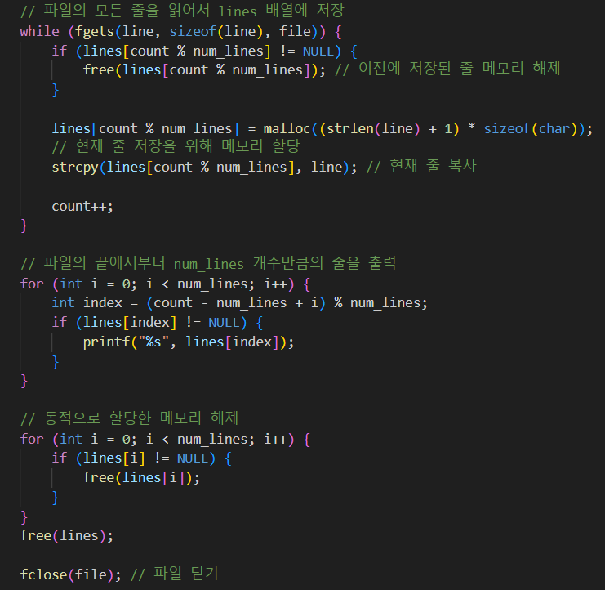
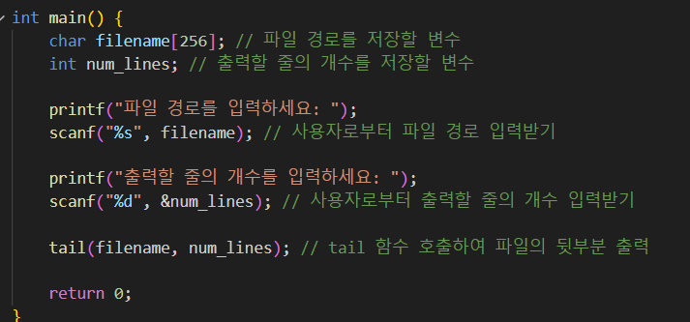
tail 명령어 – 파일의 뒷 부분 출력

Slide 23
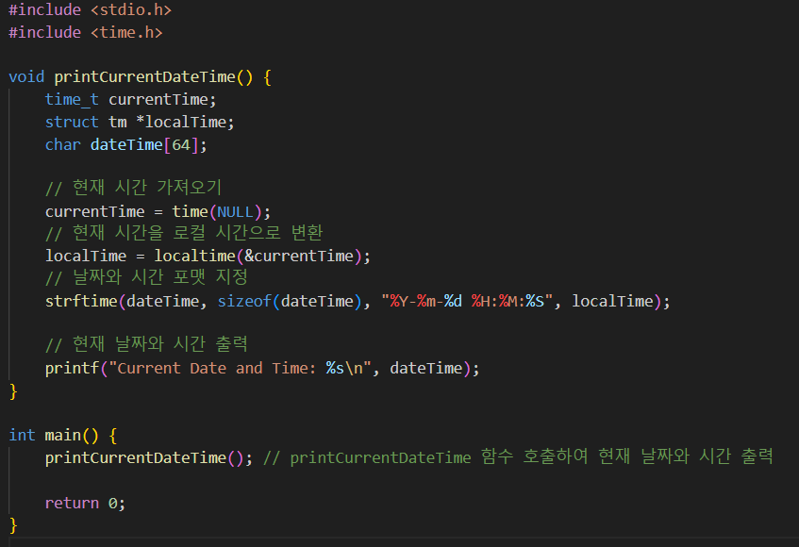
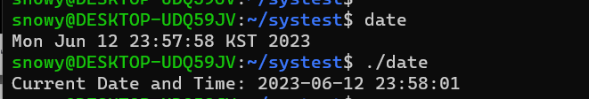
date 명령어 – 현재 날짜와 시간 출력

Slide 24
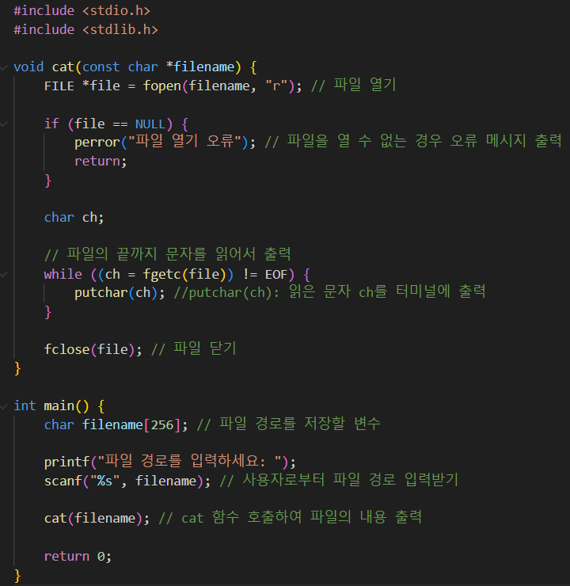
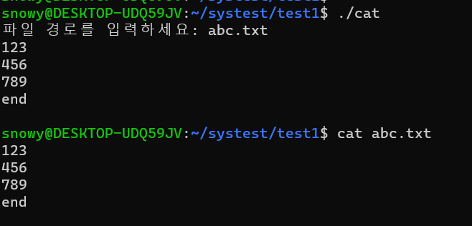
cat 명령어 – 파일의 내용을 출력

Slide 25
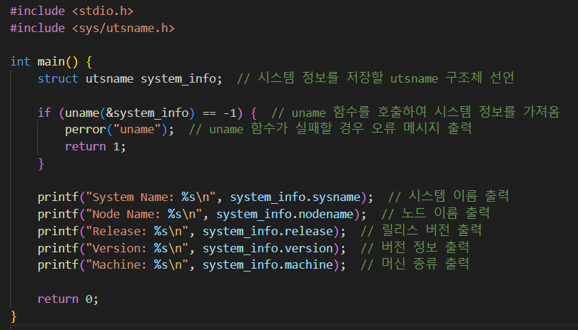
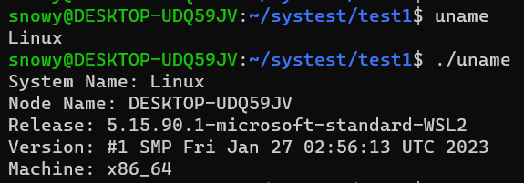
uname 명령어 – 시스템 정보를 표시

Slide 26
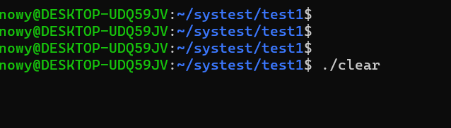

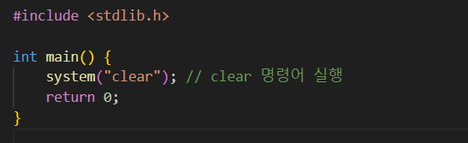
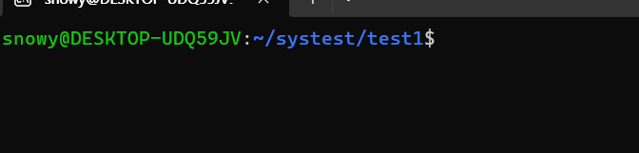
Clear 명령어 – 화면 내용을 지움

Slide 27
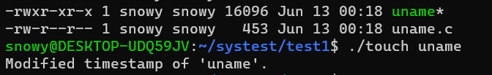

touch 명령어 – 파일의 작성 시간을 현재로 변경

Slide 28
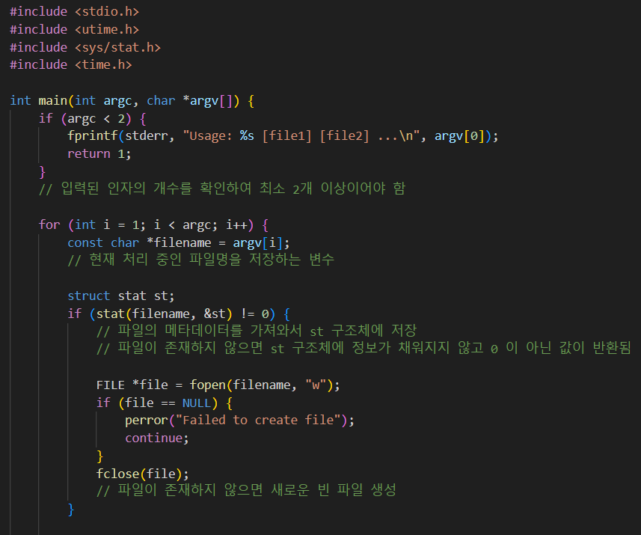
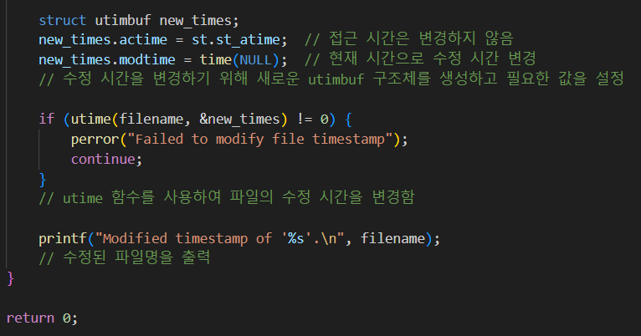
touch 명령어 – 파일의 작성 시간을 현재로 변경

Slide 29
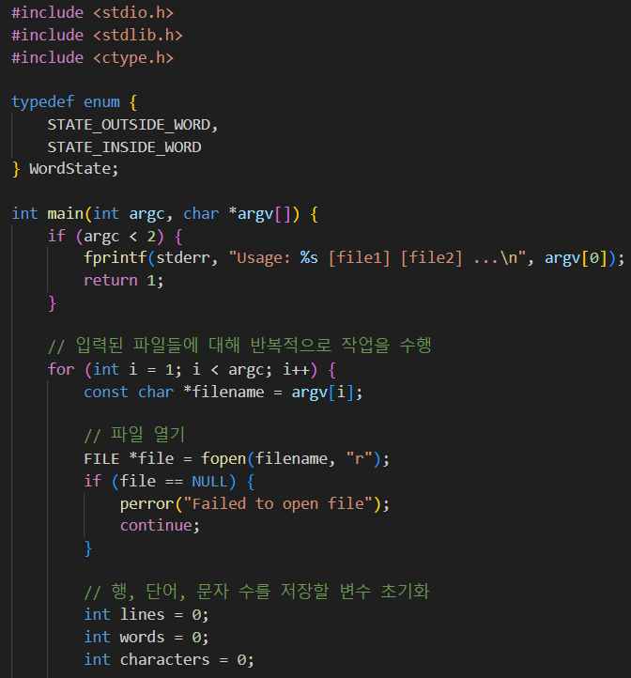
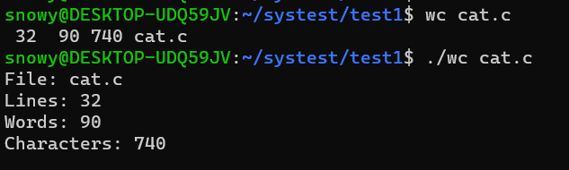
wc 명령어 – 파일의 행, 단어, 문자수 출력

Slide 30
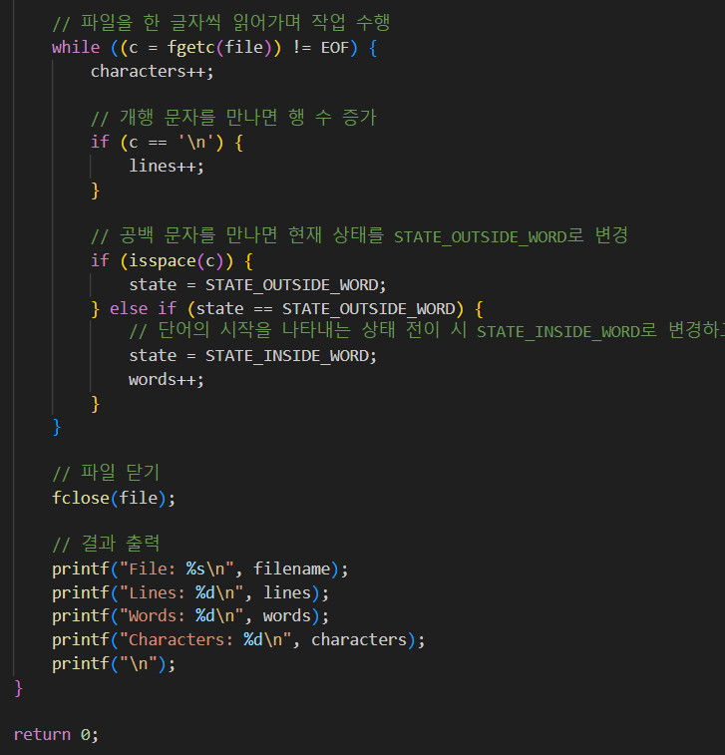
wc 명령어 – 파일의 행, 단어, 문자수 출력

Slide 31

more 명령어 – 파일을 1페이지씩 보여줌

Slide 32


more 명령어 – 파일을 1페이지씩 보여줌

Slide 33


whoami 명령어 – 현재 사용자의 정보 출력

Slide 34


rmdir 명령어 – 빈 디렉토리를 삭제하는 명령어

Slide 35


chmod 명령어 – 파일의 권한을 수정하는 명령어

Slide 36


mkfile 명령어 – 파일 생성 명령어

Slide 37
감사합니다.
chatGPT : Ai.com
https://velog.io/@scv1702/%EC%8B%9C%EC%8A%A4%ED%85%9C-%ED%94%84%EB%A1%9C%EA%B7%B8%EB%9E%98%EB%B0%8D-%EB%A6%AC%EB%88%85%EC%8A%A4-
%EB%AA%85%EB%A0%B9%EC%96%B4-cp-%EA%B5%AC%ED%98%84%ED%95%98%EA%B8%B0

